Slide 1

Физический бой «Что? Где?когда?»
7 класс
имени Пабло Неруды
ГБОУ Школа № 1568

Slide 2
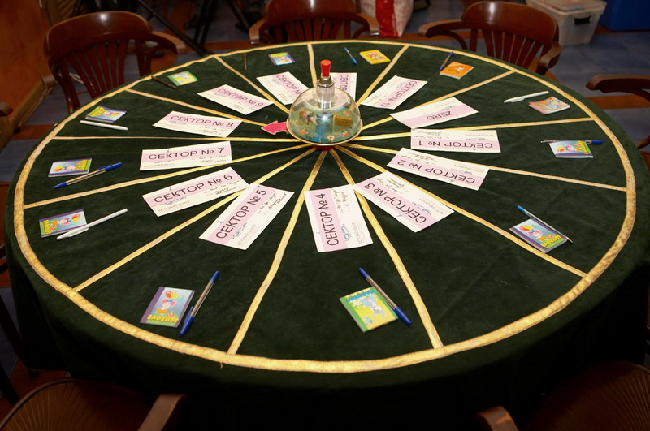

Интеллектуальная игра по физике
«Что? Где? Когда»

Slide 3



7 класс
«Движение и
взаимодействие тел»

Slide 4
1 реши кроссворд.
 | 1
 |  | 2
3
4
 |  | 5
1. Длина траектории, по которой движется тело.
2. Изменение с течением времени положения тела относительно других тел.
3. Линия движения тела при перемещении из одной точки в другую.
4. Вид движения , который используется для уменьшения силы трения.
5.Явление сохранения скорости тела при отсутствии действия на него других тел.

Slide 5
реши кроссворд.
 | п | у | т | ь
 |  | д | в | и | ж | е | н | и | е
т | р | а | е | к | т | о | р | и | я
к | а | ч | е | н | и | е
 |  | и | н | е | р | ц | и | я
1. Длина траектории, по которой движется тело.
2. Изменение с течением времени положения тела относительно других тел.
3. Линия движения тела при перемещении из одной точки в другую.
4. Вид движения , который используется для уменьшения силы трения.
5.Явление сохранения скорости тела при отсутствии действия на него других тел.

Slide 6
2. В детстве он ходил с отцом в дальние плавания – к Новой Земле и Шпицбергену. Учился в Германии. Был рекрутом гвардии короля Фридриха Вильгельма 1, но сумел бежать и вернулся на родину. В 1748 году он сочинил поздравительную оду императрице Елизавете, за что получил награду 2000 рублей. В 1749 году он создал химическую лабораторию. Он имел мастерскую, в которой изготовлял мозаичные картины из цветного стекла, которое сам производил. Его считают основоположником механической теории теплоты и кинетической теории газов, физической химии, одним из основоположников атомно – молекулярного учения, одним из авторов закона сохранения массы и энергии.

Slide 7
М.В.Ломоносов

Slide 8
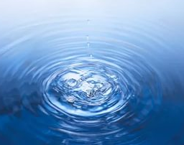
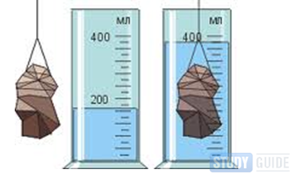
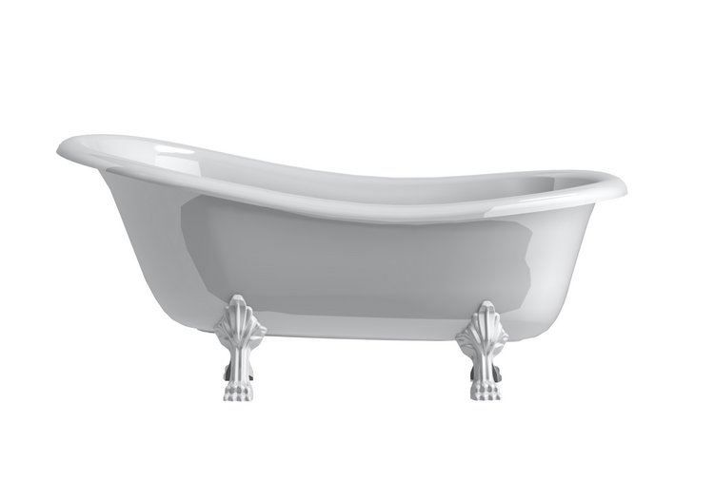
3 . Найди общее
Архимед

Slide 9
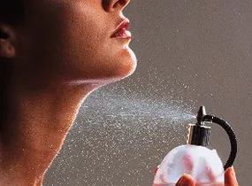
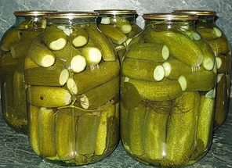
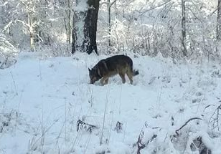
Найди общее
диффузия

Slide 10
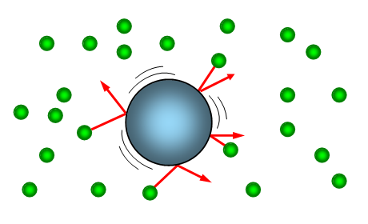
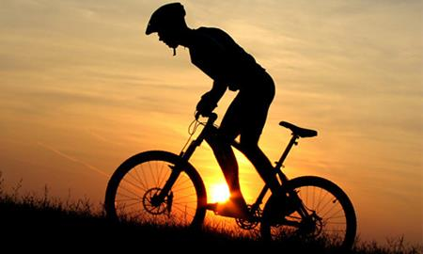
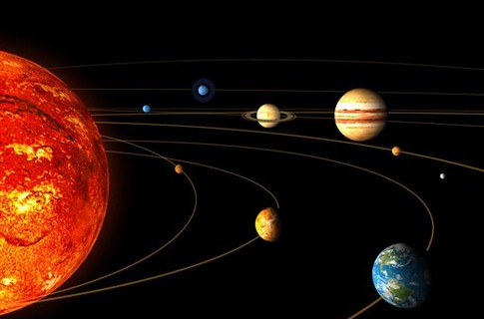
Найди общее
движение

Slide 11
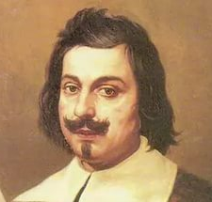
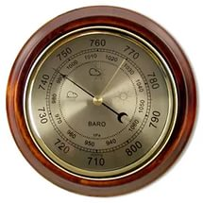
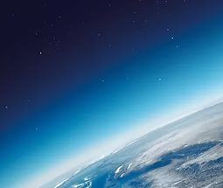
Найди общее
давление

Slide 12
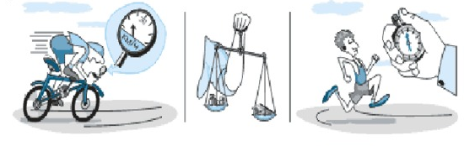
ГДЕ ЛОГИКА?
величины

Slide 13
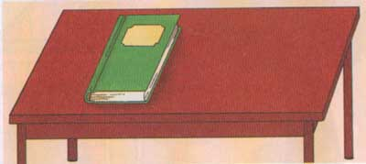

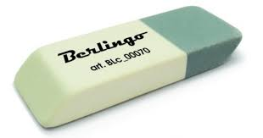
Найди общее
трение

Slide 14
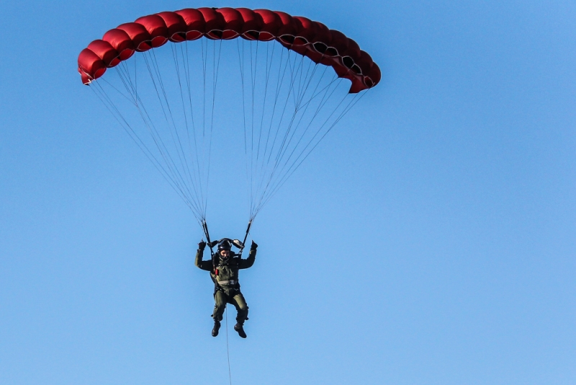
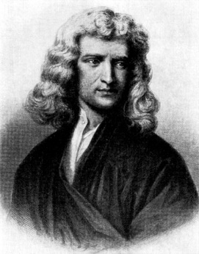
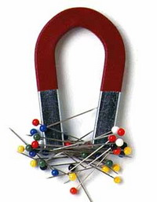
ГДЕ ЛОГИКА?
притяжение

Slide 15
4. Практическое задание .
Определить плотность неизвестного тела.
По таблице плотностей определить из какого вещества изготовлено тело.

Slide 16
5. Узнай формулу.
Каждой команде выдаются карточки с формулами,
где вместо одной из величин – знак вопроса:
Необходимо заменить ?
на правильную физическую величину.
V= ? /t | p=m / ? | m=V* ?
F=m*? | t=s/? | P=g*?

Slide 17
6. Кто- то сегодня погряз в долгах, кто – то погряз в законах. Все говорят мне, что сила в деньгах. А сила – она … В чём же она – сила?

Slide 18
В Ньютонах

Slide 19
7. Найди правильную дорогу.
Команды получают одинаковые карточки и стрелками соединяют
обозначение физической величины с её единицей и названием.
V | м² | сила
s | кг | скорость
S | м/с | время
m | с | масса
v | Н | объём
F | м | путь
t | м³ | площадь

Slide 20
8. Почему во время ВОВ партизаны прикладывали ухо к рельсам, чтобы определить приближение вражеского состава. А на Руси, чтобы услышать приближение врага, прикладывали ухо к Земле?

Slide 21
Скорость распространения звука в твёрдых телах больше, чем в жидкостях или газах

Slide 22
9 . Реши задачу.
1. Самолёт летит со средней скоростью 200 м/с.
Какой путь он пролетит за 2 часа.
2.Скорость кошки 54 км/ч , а мышки 16 м/с.
Кто из них движется быстрее?
3. Вычислите среднюю скорость лыжника , прошедшего путь 21,6 км за 2 часа.
4. Картофелина массой 100 г. Имеет объём 90 см.
Определите плотность картофеля и выразите её в кг/м³.
5. Масса тела 600 г. Найти силу тяжести.
6. Вес тела равен 2,94 Н. Найти массу тела.

Slide 23
10. Однажды репортёр спросил Альберта Эйнштейна, записывает ли он свои великие мысли, и если записывает, то в блокнот, записную книжку или специальную картотеку? Эйнштейн посмотрел на объёмистый блокнот репортёра и сказал…
Что сказал Альберт Эйнштейн?

Slide 24
Милый мой…, настоящие мысли так редко приходят в голову, что их нетрудно и запомнить!

Slide 25
11 . Найди ответ.
m=2 кг F=? |  | m=5кг F=?
50 H |  | 20 H
p=500 кг/м³ V=2 м³ m=? |  | p=100 кг/м³ V=1 м³ m=?
100 кг
1000 кг
v=10 м/с t=30 с s=? |  | v=20 м/с t=5 с s=?
100 М |  | 300 м

Slide 26
12. Как орудие войны это изобретение упоминается в источниках 13 века, 15 века, в конце 18 и середине 20 века.
Данное изобретение используется и в мирных целях.
Предполагается, что родина этого изобретения Китай.
В Европе (13век) его разновидность получила название – «Летающий огонь», или «Огненный волан», а в середине 20 века – имя милой девушки.
Это изобретение – основной двигатель космических кораблей.

Slide 27
Ракета

Slide 28
13. «Загони в сарай овец».
Физическая величина.
Масса | Объём | Вес
Скорость | Площадь | Длина
Время | Плотность | Газ
Путь | Сила | время
Физические приборы.
Весы | Амперметр | Динамометр
Мензурка | Спидометр | Термометр
Линейка | Жидкость | Часы
Единицы физических величин
м³ | кг | м/с
м | с | Н
кг/м³ | Год | г

Slide 29
14. Отрывок из поэмы Лукреция Кара « О природе вещей». Вот посмотри: всякий раз, когда солнечный свет проникает В наши жилища и мрак прорезает своими лучами, Множество маленьких тел в темноте, ты увидишь, мелькая Будто бы в вечной борьбе они бьются в сраженьях и битвах… Увидишь ты там, как много пылинок меняют Путь свой от скрытых толчков и опять отлетают обратно, Всюду туда и сюда разбегаясь во всех направленьях… О каком явлении пишет Лукреций Кар?

Slide 30
О броуновском движении

Slide 31
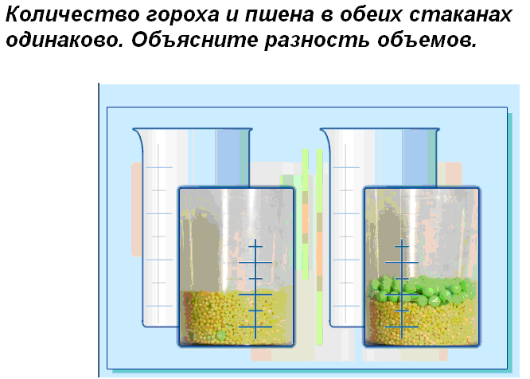

Slide 32
16. Абитуриент сдаёт экзамен по физике. Ответил на все вопросы по билету, на дополнительные. Комиссия переглядывается. Председатель спрашивает: - И последний вопрос – что будет, если толочь воду в ступе? Абитуриент моментально даёт ответ, после которого получает 5. Какой ответ дал абитуриент?

Slide 33
она нагреется

Slide 34
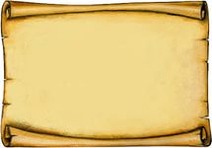
«Три пути ведут к знанию: путь размышления – это путь самый благородный, путь подражания – это путь самый лёгкий, и путь опыта – это путь самый горький» Конфуций

Slide 35

Спасибо за игру!

